Slide 1

Порядок поступления
на учёбу в вузы ФСБ России
Порядок поступления
на военную службу в пограничные органы ФСБ России
Требования к кандидатам
Российской Федерации
(необходимо отсутствие гражданства иного государства)
Обращение в орган безопасности
по месту жительства
за год до поступления в вуз
(8 (4812) 20-85-37, 20-85-73)
Обращение
в орган безопасности
по месту жительства
(8 (4812) 20-85-44, 20-85-48, 20-85-41)
ПАСПОРТ
гражданство
для поступления на учёбу
в образовательные организации ФСБ России
для поступления на военную службу по контракту
Процесс оформления на учебу включает:
Процесс оформления на службу включает:
возрастные параметры
Представление документов*:
Представление документов*:
с 16 до 24 лет
с 18 лет
письменное заявление о рассмотрении кандидатуры на учебу
письменное заявление о рассмотрении кандидатуры на службу
уровень образования
Не ниже среднего общего образования (11 классов)
анкета и собственноручно написанная автобиография
анкета и собственноручно написанная автобиография
Годность к военной службе
(категория «А» - годен или «Б» - годен
с незначительными ограничениями)
копии документов об образовании
и удостоверяющих личность
копии документов об образовании
и удостоверяющих личность
состояние здоровья
Соответствие требованиям
к физической подготовке
Прохождение профессионального психологического отбора
Прохождение профессионального психологического отбора
физическая подготовка
Отсутствие:
судимости (в том числе у близких родственников)
фактов участия в деятельности запрещённых организаций
близких родственников, постоянно проживающих за границей
факты биографии
Медицинское освидетельствование
Медицинское освидетельствование
Перечень вузов ФСБ России, осуществляющих очное обучение на базе среднего общего образования:
Выполнение нормативов
по физической подготовке
Сдача нормативов
по физической подготовке
Академия ФСБ России (г. Москва), www.academy.fsb.ru
Институт ФСБ России (г. Санкт-Петербург), www.ispb.fsb.ru
Институт ФСБ России (г. Нижний-Новгород), www.inn.fsb.ru
Институт ФСБ России (г. Ставрополь)
Пограничные институты ФСБ России:
Институт береговой охраны ФСБ России (г. Анапа), www.ibo.fsb.ru
Московский пограничный институт ФСБ России, www.mpi.fsb.ru
Голицынский пограничный институт ФСБ России, www.gpi.fsb.ru
Калининградский пограничный институт ФСБ России, www.kpi.fsb.ru
Курганский пограничный институт ФСБ России, www.kgnpi.fsb.ru
Хабаровский пограничный институт ФСБ России, www.khpi.fsb.ru
Сдача ЕГЭ
по общеобразовательным предметам
*Указанные документы представляются только после обращения в орган безопасности и необходимы для:
проведения специальных проверочных мероприятий
оформления допуска к сведениям, составляющим государственную тайну
оформления на службу
Прохождение вступительных испытаний в вузе ФСБ России

Slide 2

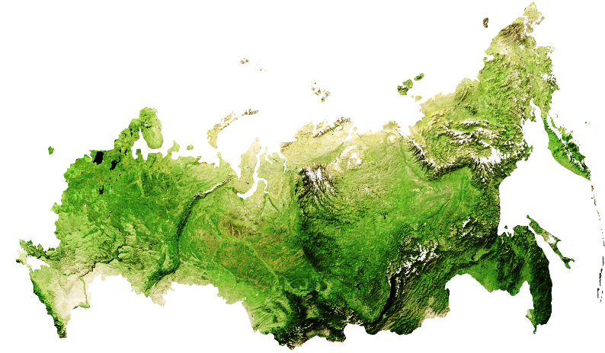




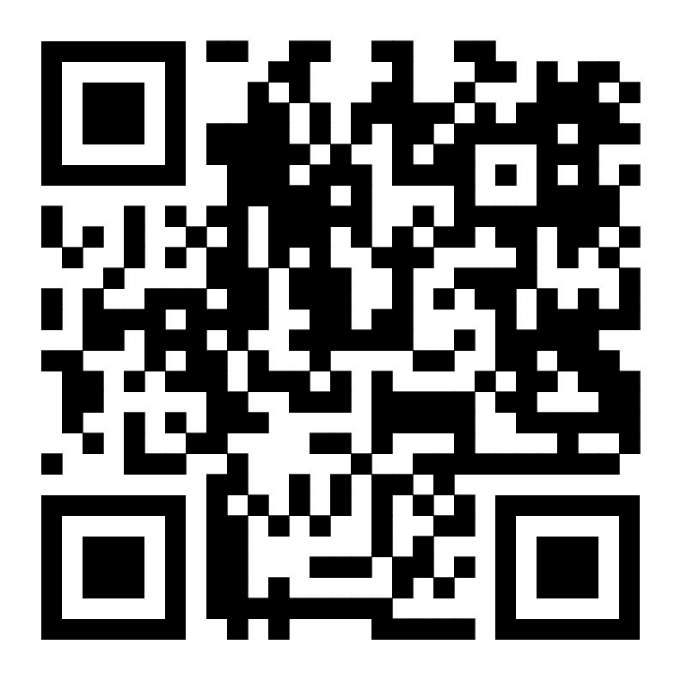
Преимущества военной службы
по контракту в пограничных органах ФСБ России
Контактная информация
ПОГРАНИЧНОЕ УПРАВЛЕНИЕ ФСБ РОССИИ
ПО СМОЛЕНСКОЙ ОБЛАСТИ
Престижность
службы
Личностное развитие
и карьерный рост
За более подробной
информацией обращаться
в Пограничное управление ФСБ России по Смоленской области
Обеспечение безопасности
и защита Родины
Расширение кругозора, общение с интересными людьми
Уверенность
в завтрашнем дне
Стабильное
денежное
довольствие
Получение социальных гарантий от государства
Достойный уровень оплаты труда, дополнительные выплаты
г. Смоленск,
ул. Попова, д. 17А
Жилищное обеспечение
20
Льготная пенсия
8 (4812) 20-85-44
8 (4812) 20-85-48
8 (4812) 20-85-41
Служебное жильё или денежная компенсация за поднаём,
покупка собственного жилья
по программе военной ипотеки
Высокая пенсия
уже через 20 лет службы
Охрана здоровья
и страхование
Социальная поддержка семьи
Медицинское обслуживание
и оздоровительное лечение
в ведомственных учреждениях
для сотрудника и его семьи
Первоочередное предоставление детям мест
в школах и детских садах
Профессиональное обучение, научная карьера
Ежегодный оплачиваемый отпуск
Получение высшего
образования за счет государства. Возможность педагогической
и научной деятельности
От 30 до 60 суток
в зависимости от выслуги
лет и условий службы

